Slide 1

CẢI THIỆN KHẢ NĂNG PHÂN TÍCH CẢM XÚC TRONG VIỆC GIÁM SÁT THƯƠNG HIỆU BẰNG MLOPS
Giảng viên hướng dẫn: Th.S Lê Anh Tuấn
Khóa luận tốt nghiệp (10TC)
SVTH: Trần Chức Thiện – 21521464
Nguyễn Trần Bảo Quốc – 21520421
Ngành Mạng máy tính và Truyền thông
Tháng 06/2025

Slide 2
NỘI DUNG BÁO CÁO
GIỚI THIỆU
MÔ HÌNH ĐỀ XUẤT
KẾT QUẢ ĐẠT ĐƯỢC
DEMO
KẾT LUẬN VÀ HƯỚNG PHÁT TRIỂN

Slide 3
1. GIỚI THIỆU
Đặt vấn đề:
Phân phối input data thay đổi liên tục (data drift) khiến mô hình gặp khó khăn trong việc phân tích cảm xúc.
Cần cơ chế duy trì hiệu suất của mô hình.
Các nghiên cứu liên quan:
Rabinovich [1] đề xuất một framework để phân tích và nhận diện data drift, nhưng lại không đề cập về phương án triển khai hay tích hợp vào một hệ thống lớn hơn để duy trì hiệu suất mô hình.
Müller [2] trình bày chi tiết đánh giá một số công cụ phát hiện drift như Evidently AI hay NannyML, nhưng lại không đưa ra giải pháp để cải thiện hiệu suất của mô hình.

Slide 4
1. GIỚI THIỆU (tt)
Mục tiêu:
Phát triển hệ thống ứng dụng giám sát thương hiệu có khả năng phân tích cảm xúc của người tiêu dùng đối với các nhãn hàng, thông qua các bình luận trên mạng xã hội.
Xây dựng hệ thống MLOps để tự động hóa việc quản lý mô hình, cung cấp khả năng giám sát liên tục để phát hiện và xử lý vấn đề suy giảm hiệu suất mô hình.
Kết quả đạt được:
Cung cấp nguồn thông tin đáng tin cậy cho người tiêu dùng và doanh nghiệp.
Hệ thống ứng dụng mở rộng linh hoạt theo mức tải từ người dùng, có khả năng phục hồi và chịu lỗi.
Nghiên cứu và thử nghiệm nhiều kĩ thuật NLP để đánh giá và so sánh.
Giải quyết vấn đề mô hình suy giảm hiệu suất theo thời gian thông qua giám sát và tự động tái huấn luyện trên tập dữ liệu mới.

Slide 5
1. GIỚI THIỆU (tt)
Giới hạn của đề tài:
Ứng dụng thực tiễn: Xây dựng ứng dụng giúp người tiêu dùng tìm kiếm và tham khảo thông tin các sản phẩm, giúp các doanh nghiệp đánh giá mức độ hài lòng của khách hàng với sản phẩm của họ.
Giải pháp kỹ thuật: Nghiên cứu các kỹ thuật xử lý ngôn ngữ tự nhiên để phân tích cảm xúc. Áp dụng quy trình tự động để quản lý vòng đời mô hình hiệu quả. Xây dựng cơ chế giám sát liên tục để phát hiện và giải quyết vấn đề model drift và data drift.

Slide 6
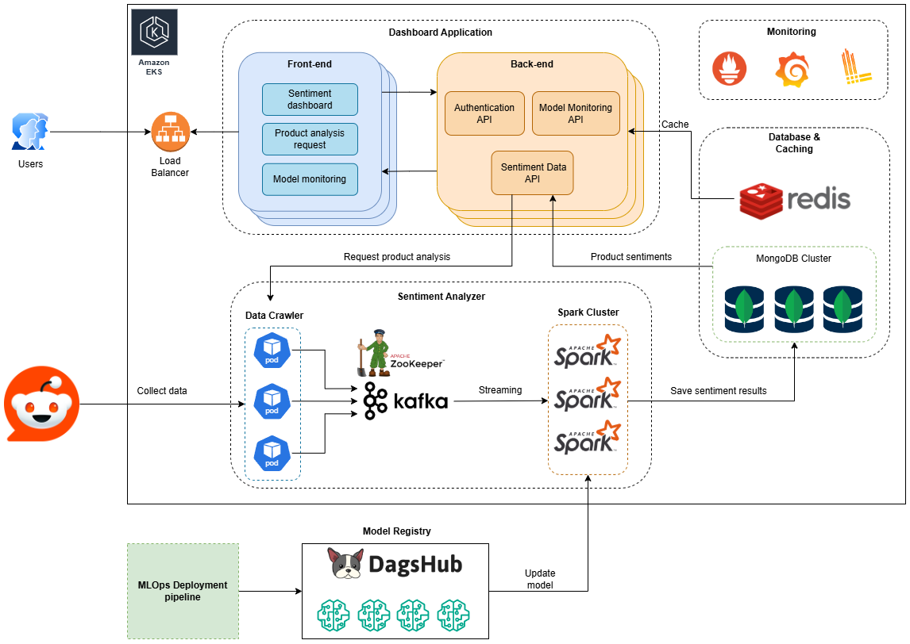
2. MÔ HÌNH ĐỀ XUẤT
Mô hình ứng dụng giám sát thương hiệu (Social Scope)
Hình 2.1: Mô hình ứng dụng giám sát thương hiệu

Slide 7
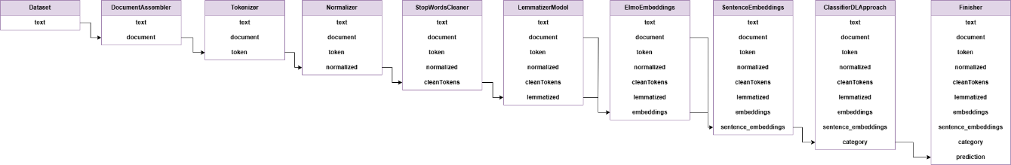
2. MÔ HÌNH ĐỀ XUẤT (tt)
Chuỗi xử lý huấn luyện mô hình học sâu
Hình 2.5: Kiến trúc chuỗi xử lý
DocumentAssembler: Chuyển raw text thành document
Tokenizer: Tách văn bản thành token
Normalizer: Chuẩn hóa các token
StopWordsCleaner: Xóa stop word
LemmatizerModel: Chuyển token về nguyên thể, cải thiện embeddings
ELMoEmbeddings: Tạo ra các word embedding, biểu diễn từ theo ngữ cảnh
SentenceEmbeddings: Tổng hợp word embedding để biểu diễn ngữ nghĩa của câu
ClassifierDLApproach: Đưa ra dự đoán dựa trên các sentence embedding
Finisher: Chuyển đổi dự đoán thành nhãn đầu ra

Slide 8
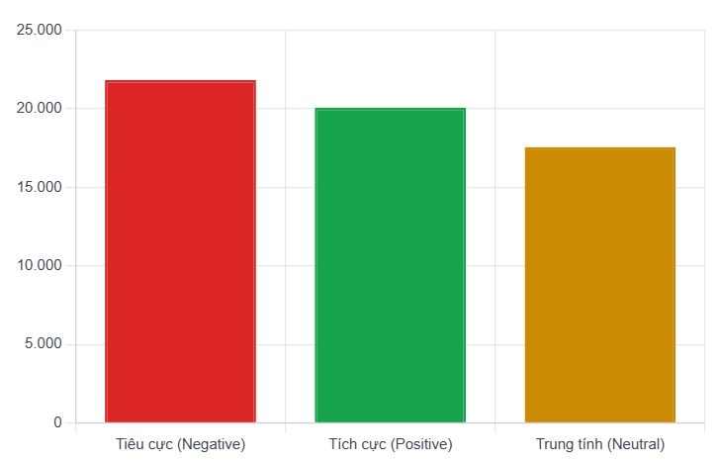
2. MÔ HÌNH ĐỀ XUẤT (tt)
Tập dữ liệu huấn luyện
Social Network Sentiment Analysis:
Gồm 59.497 mẫu bình luận, mang đa dạng các đặc điểm phức tạp của ngôn ngữ tự nhiên (từ lóng, từ viết tắt, vv…)
Được trích dẫn trong nhiều nghiên cứu NLP của Agrawal (2024) [3], Omar và Mahdi (2025) [4] , Srinath và Indira (2024) [5].
Phân phối mẫu:
  Tiêu cực: 21.839 mẫu (37%)
  Tích cực: 20.084 mẫu (34%)
  Trung tính: 17.574 mẫu (30%)
Hình 2.6: Phân phối tập dữ liệu

Slide 9
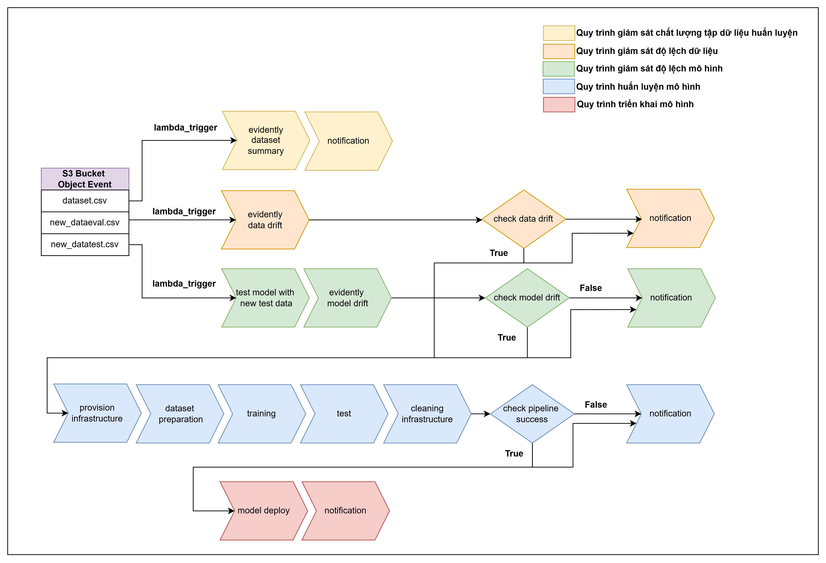
2. MÔ HÌNH ĐỀ XUẤT (tt)
Các quy trình MLOps
Hình 2.7: Các quy trình MLOps

Slide 10
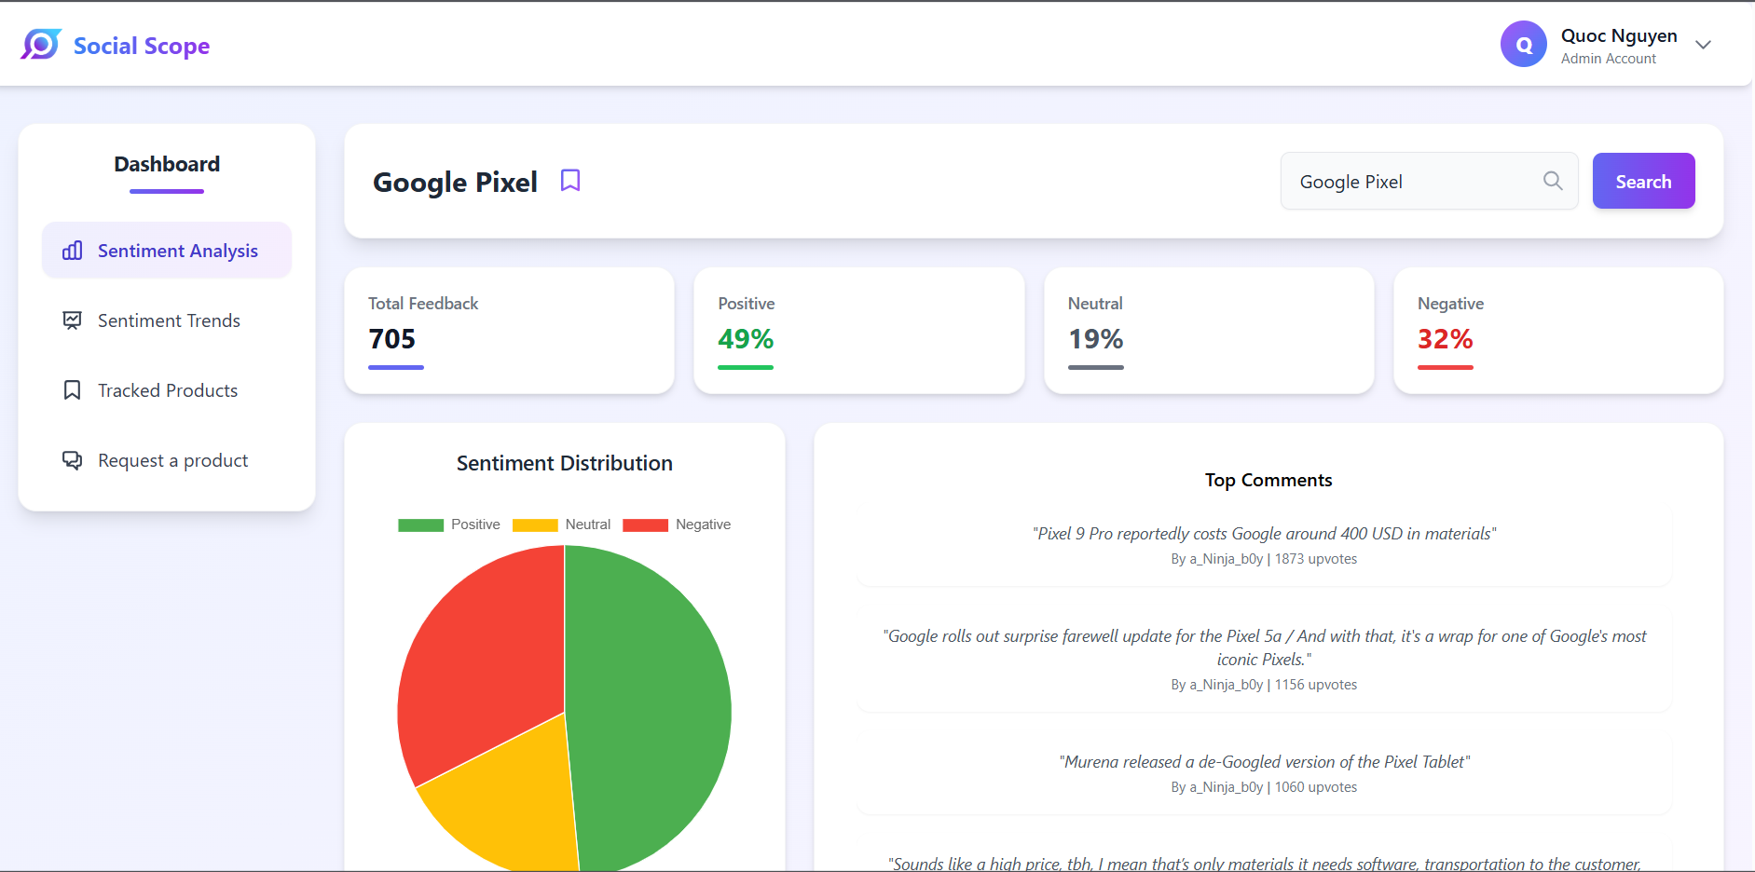
3. KẾT QUẢ ĐẠT ĐƯỢC
Giao diện tìm kiếm sản phẩm và biểu đồ phân tích cảm xúc
Hình 3.2: Giao diện tìm kiếm sản phẩm và biểu đồ phân tích cảm xúc

Slide 11
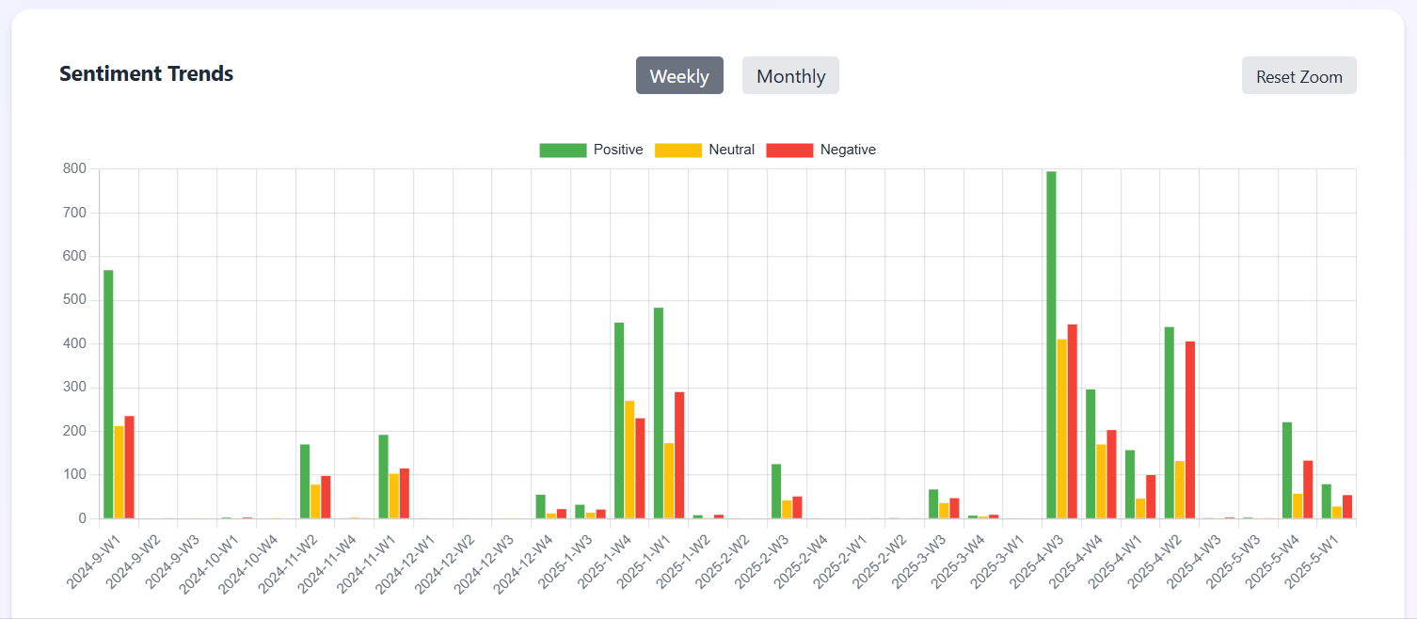
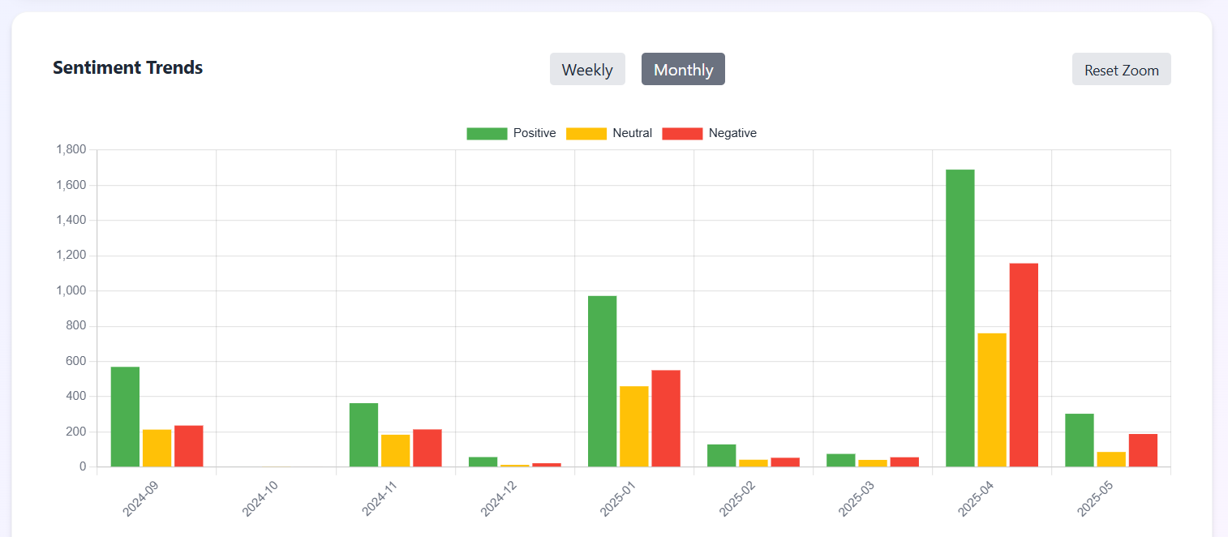
3. KẾT QUẢ ĐẠT ĐƯỢC (tt)
Hình 3.3: Giao diện biểu đồ xu hướng theo tuần/tháng

Slide 12
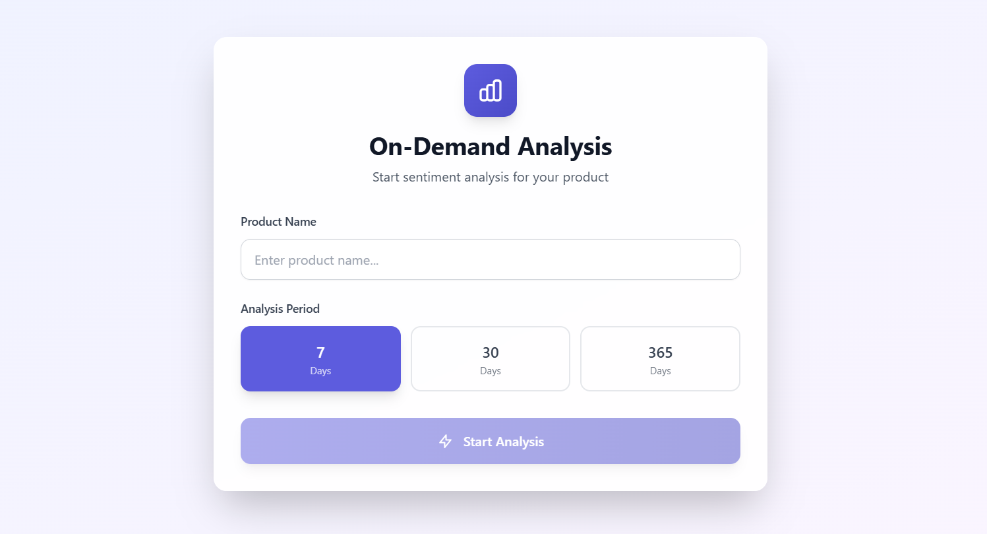
3. KẾT QUẢ ĐẠT ĐƯỢC (tt)
Giao diện yêu cầu phân tích sản phẩm
Hình 3.4: Giao diện yêu cầu phân tích sản phẩm

Slide 13
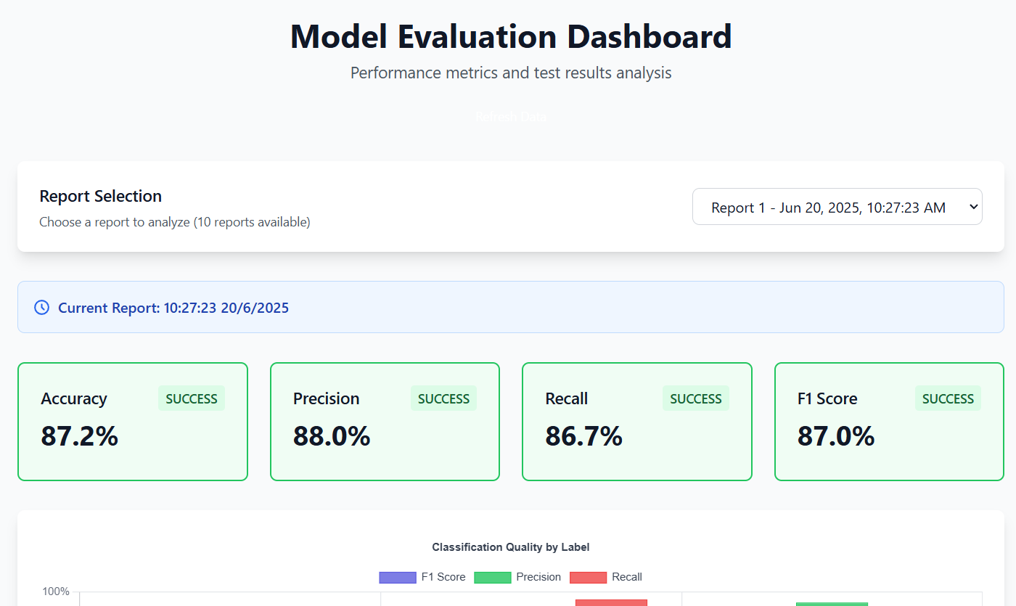
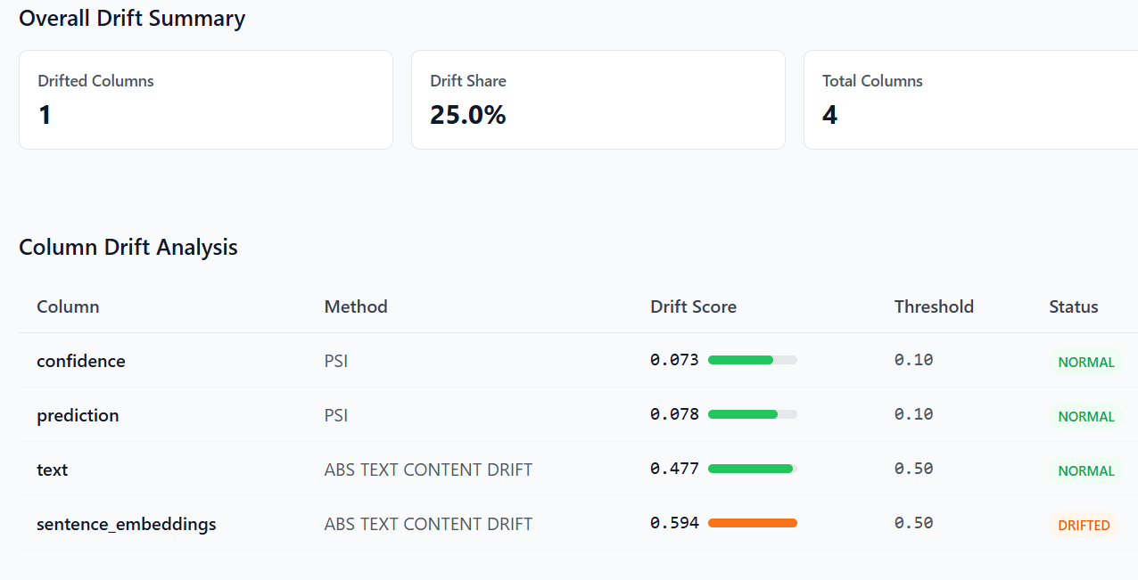
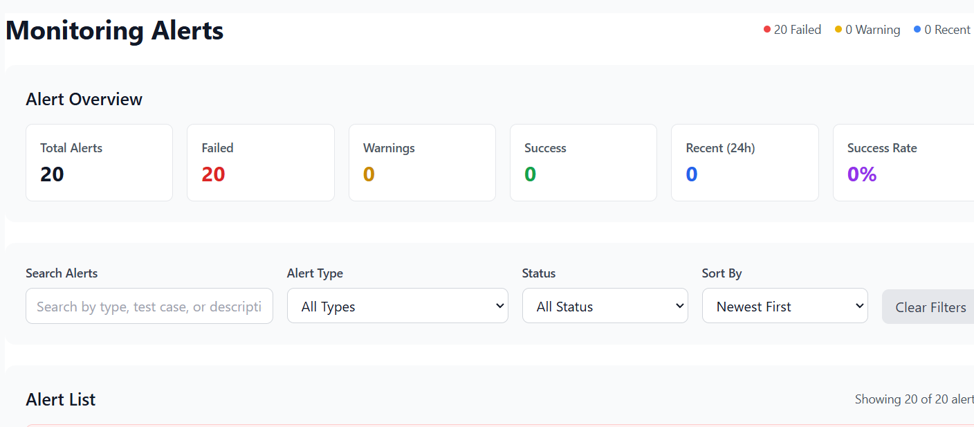
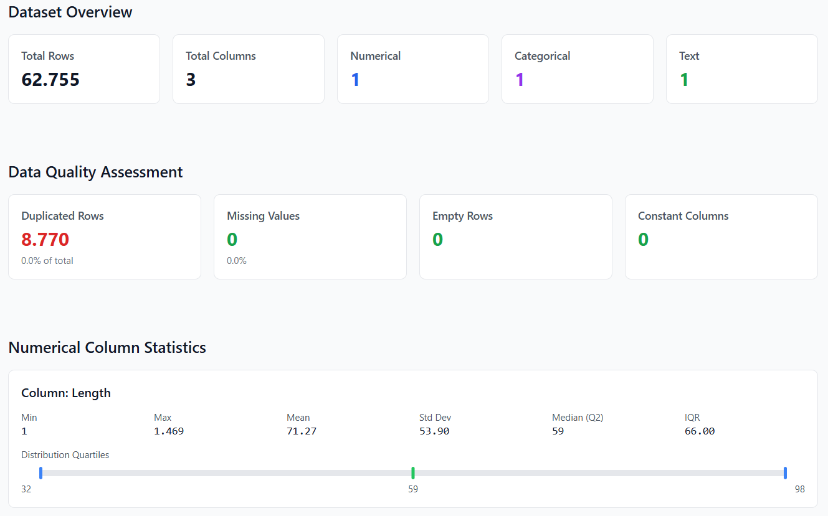
3. KẾT QUẢ ĐẠT ĐƯỢC (tt)
Giao diện giám sát mô hình và dữ liệu của quản trị viên
Hình 3.5: Giao diện giám sát của quản trị viên

Slide 14
3. KẾT QUẢ ĐẠT ĐƯỢC (tt)
Môi trường thực nghiệm: Apache Spark 3.5.5
4 node (1 driver + 3 executor)
Driver: 1vCPU, 1GiB RAM
Executor: 1vCPU, 2GiB RAM
Thời gian phân tích cảm xúc:
Số bình luận | Tổng thời gian | Tốc độ xử lý (/mẫu)
~100 | ~2.5 giây | 0.025 giây
~1000 | ~27 giây | 0.027 giây
~10.000 | ~5 phút 20 giây | 0.032 giây
~50.000 | ~30 phút | 0.036 giây

Slide 15
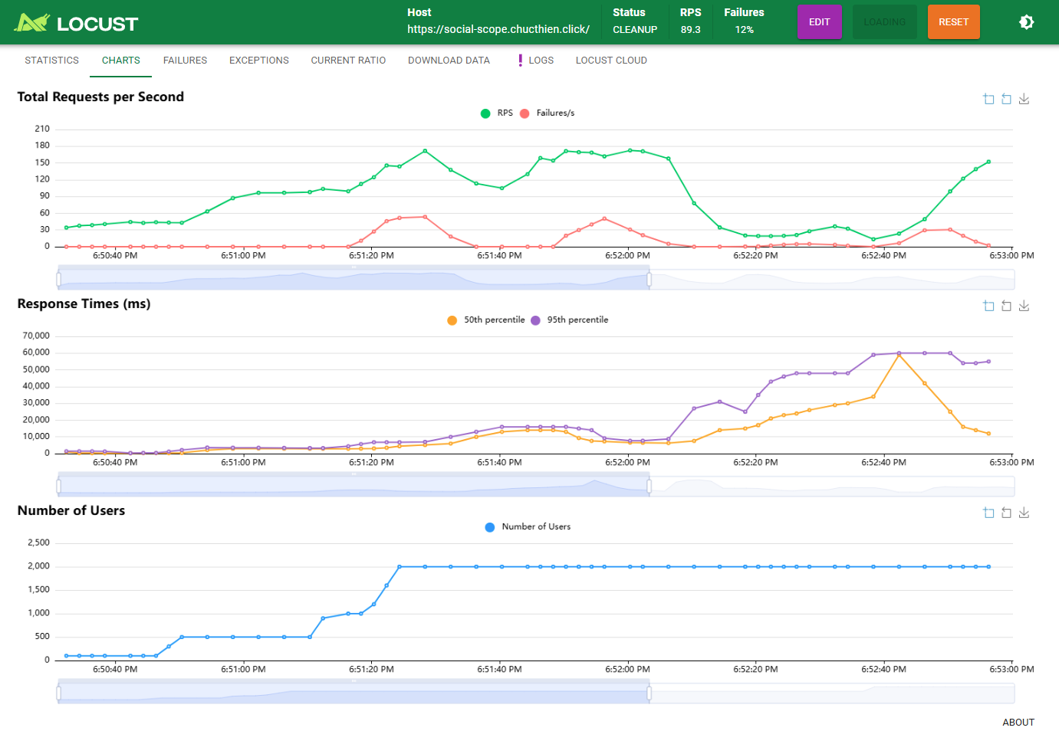
3. KẾT QUẢ ĐẠT ĐƯỢC (tt)
Hình 3.6: Kết quả thực nghiệm hiệu suất đầu cuối của ứng dụng

Slide 16
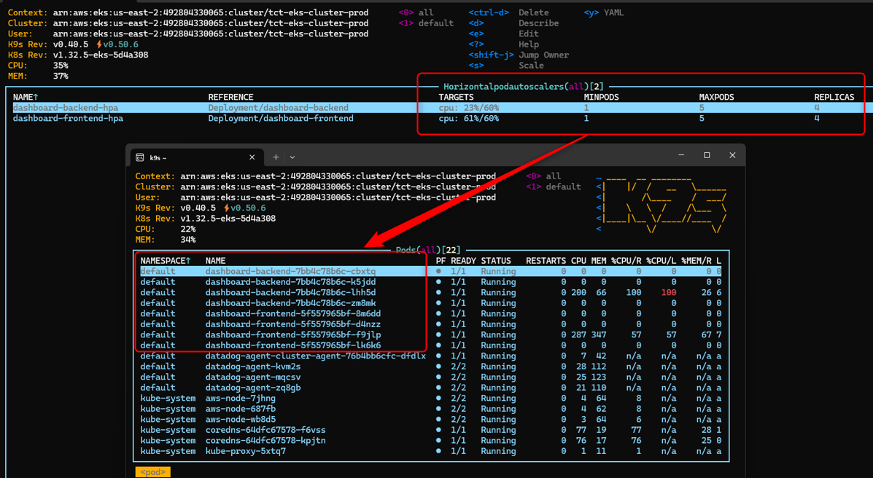
3. KẾT QUẢ ĐẠT ĐƯỢC (tt)
Hình 3.7: Ứng dụng tự mở rộng để thích ứng với mức tải lớn

Slide 17
3. KẾT QUẢ ĐẠT ĐƯỢC (tt)
Kết quả đánh giá và so sánh các mô hình
  Hệ điều hành: Ubuntu 24.04.2 LTS
  CPU: Intel(R) Core(TM) i7-9700 CPU @ 3.00GHz
  RAM: 32GiB
Mô hình | Accuracy | Precision | Recall | F1-Score
CV-LR | 0.7778 | 0.7794 | 0.7778 | 0.7773
HTF-LR | 0.7067 | 0.7081 | 0.7067 | 0.7057
Glove | 0.8452 | 0.8459 | 0.8452 | 0.8448
ELMo | 0.9021 | 0.9022 | 0.9021 | 0.9021
USE | 0.8611 | 0.8626 | 0.8611 | 0.8606
USE_LG | 0.8696 | 0.8706 | 0.8696 | 0.8692
BERT | 0.8278 | 0.8277 | 0.8278 | 0.8271
BERT_large | 0.8342 | 0.8354 | 0.8342 | 0.8335

Slide 18
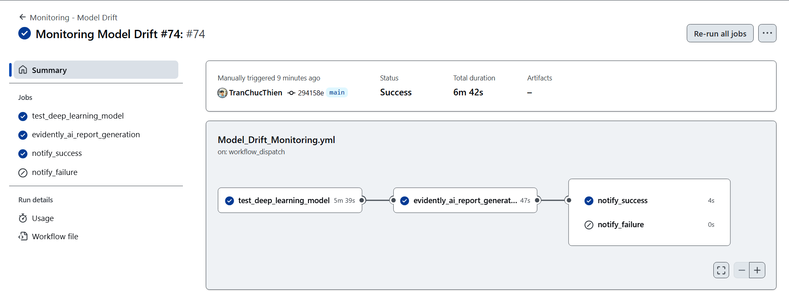
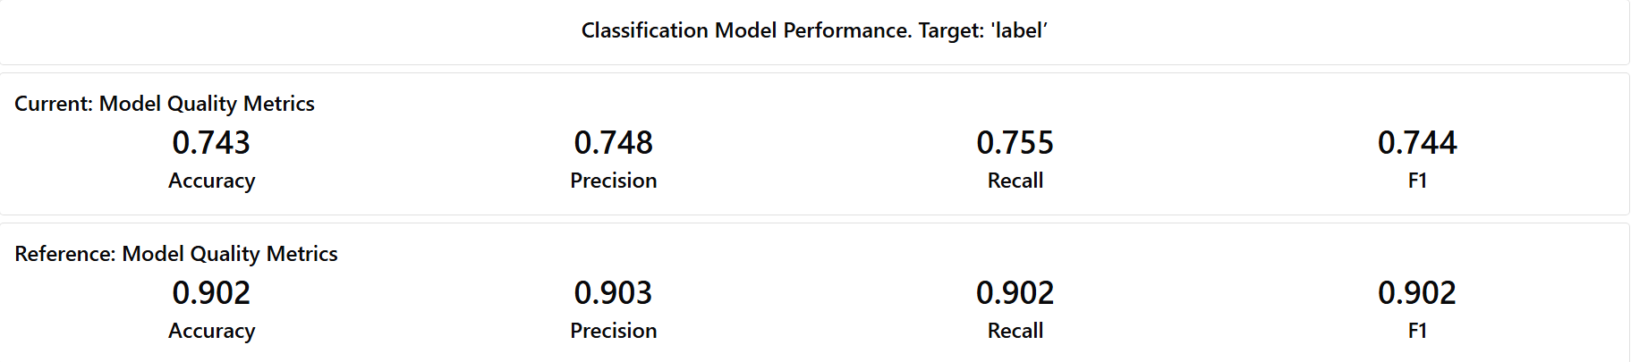
3. KẾT QUẢ ĐẠT ĐƯỢC (tt)
Giải quyết vấn đề suy giảm hiệu suất
Hình 3.8: Hệ thống phát hiện hiện tượng drift
Hình 3.9: Mô hình hiện tại đã bị suy giảm hiệu suất

Slide 19
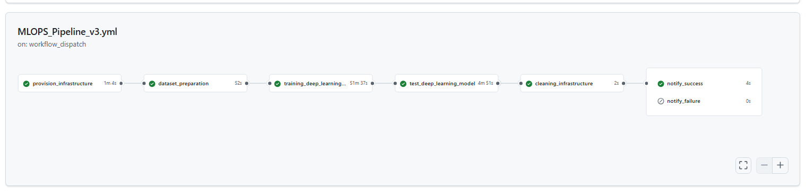
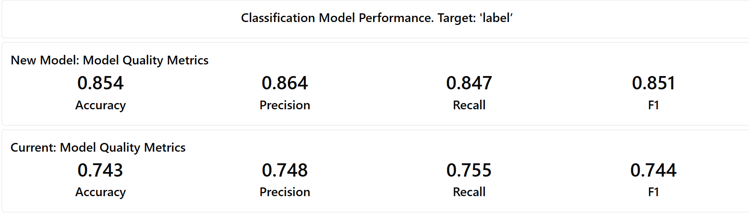
3. KẾT QUẢ ĐẠT ĐƯỢC (tt)
Mô hình đã tái huấn luyện cho hiệu suất được cải thiện
Hình 3.10: Kích hoạt quy trình tái huấn luyện mô hình
Hình 3.11: Mô hình mới cho kết quả tốt hơn mô hình hiện tại

Slide 20
4. DEMO
Các kịch bản demo:
Người dùng yêu cầu phân tích sản phẩm và xem dữ liệu phân tích.
Hệ thống MLOps kích hoạt quy trình tái huấn luyện khi phát hiện drift.

Slide 21
5. KẾT LUẬN VÀ HƯỚNG PHÁT TRIỂN
Kết luận:
Ứng dụng công nghệ học sâu để phân tích cảm xúc, cung cấp cho người tiêu dùng và doanh nghiệp nguồn dữ liệu đáng tin cậy.
Thử nghiệm và so sánh nhiều kỹ thuật xử lý ngôn ngữ như ELMo, GloVe, BERT để tìm ra chuỗi xử lý có độ chính xác cao.
Tự động hóa quản lý vòng đời mô hình, giúp giảm thời gian, chi phí và rủi ro.
Giám sát liên tục và tái huấn luyện mô hình để giải quyết bài toán giảm chất lượng mô hình do model drift và data drift.
Những hạn chế:
Độ chính xác vẫn còn chịu ảnh hưởng của các đặc điểm phức tạp trong ngôn ngữ.
Chức năng của ứng dụng còn khá cơ bản, cần phát triển thêm tính năng cho người dùng doanh nghiệp.

Slide 22
5. KẾT LUẬN VÀ HƯỚNG PHÁT TRIỂN
Hướng phát triển:
Sử dụng tập dữ liệu lớn hơn, đa dạng hơn để tăng khả năng tổng quát hóa của mô hình.
Phát triển mô hình đa nhiệm, có thể xác định được chủ đề mà người bình luận hướng đến
Mở rộng nguồn dữ liệu thu thập ra các blog và trang thương mại điện tử, giúp tăng độ bao quát của dữ liệu sản phẩm.
Với tính năng phân tích theo yêu cầu, phát triển thêm cơ chế thu thập và phân tích tự động định kỳ, thay vì phải kích hoạt thủ công.

Slide 23
TÀI LIỆU THAM KHẢO
[1] E. Rabinovich, M. Vetzler and S. Ackerman, "Reliable and Interpretable Drift Detection in Streams of Short Texts," arXiv:2305.17750, 2023.
[2] R. Müller, M. Abdelaal and D. Stjelja, "Open-Source Drift Detection Tools in Action: Insights from Two Use Cases," International Conference on Big Data Analytics and Knowledge Discovery, 2024.
[3] P. Agrawal, C. Kumar, S. Nagar and S. Deshmukh, "Insights from Machine Learning Models: Sentiment Trends on X (Formerly Twitter)“, International Journal of Electronics and Communication Engineering, 2024.
[4] Omar, A. Salah and M. A. Mahdi, "Comparative Analysis of Feature Selection Methods for Twitter Sentiment Classification," Journal of Information Systems Engineering and Management, 2025.
[5] K.R. Srinath and B. Indira, "Sentiment Analysis Using Self-Adaptive Stacking Ensemble Method for Classification," International Journal of Electronics and Communication Engineering, 2024.
[6] S. Anika, S. Dewanjee and S. Muntaha, "Analyzing Multiple Data Sources for Suicide Risk," International Journal of Advanced Computer Science and Applications, 2024.

Slide 24

CẢM ƠN QUÝ THẦY CÔ ĐÃ LẮNG NGHE!
21520421@gm.uit.edu.vn
21521464@gm.uit.edu.vn
University of Information Technology, VNU-HCM, Vietnam
Notes:
Do giới hạn về thời gian…
Các tính năng hỗ trợ # mong muốn được đưa vào hướng PT tg lai.

